Slide 1
TIMEOUT OPERASJONSSYKEPLEIERS ROLLE ER ESSENSIELL
NSFLOS Seminardager 8.-9. nov 2012
Bergen
Stipendiat Arvid Steinar Haugen

Slide 2
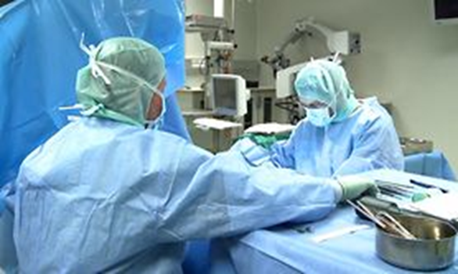
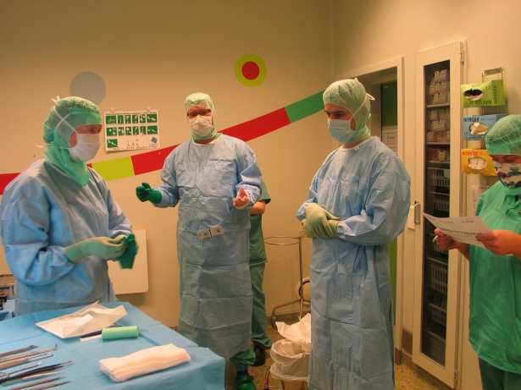
Kirurgi og operasjon
Kompleksitet
Komplikasjoner
3% - 17%
> 50 % kan forebygges
Kable AK, Gibberd RW, Spigelman AD. Adverse events in surgical
patients in Australia. Int J Qual Health Care 2002;14:269-76.
Notes:
Kirurgi og operasjon er forbundet med høy grad av kompleksitet, avansert utstyr, krevende logistikk og samhandling/kommunikasjon.
Internasjonale studier viser en komplikasjoner ligger mellom 3% og 17% . Det samsvarer med en undersøkelse fra kunnskapssenteret om uønskede hendelser på sykehus som viste at 16% av alle sykehusinnlagte pasienter opplevde uønskede hendelser. Litteraturen viser også at det er mulig å forebygge mer enn 50% av hendelsene.

Slide 3
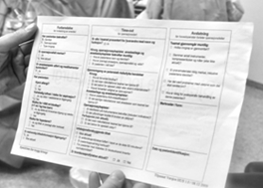
Sjekklister reduserer
komplikasjoner 17% -11%
dødelighet 1.2% - 0.8%
WHO (Haynes et al, NEJM 2009)
SURPASS (deVries et al, NEJM 2010)
Notes:
Internasjonale studier viser at ved å bruke kirurgiske sjekklister kan både komplikasjoner og dødelighet reduseres. WHO sjekkliste for trygg kirurgi og SURPASS – omfattende sjekklistesystem fra innleggelse til utskrivelse fra sykehuset har vist effekt i to store studier.

Slide 4
Time-Out studien 2009
61% sjekket operasjonsside
52% sjekket prosedyre
90% ønsket Time-Out protokoll
Murugesh S, Haugen AS, Haaverstad R, Slettebø H, Daavøy G, Søfteland E. SURGICAL TEAM MEMBER’S EXCPERIENCES, ROUTINES AND VIEWS BEFORE IMPLEMENTATION OF A TIME-OUT PROTOCOL. 1. Joint Scandinavian Conference in Cardiothorasic Surgery. Stockholm 2009.

Slide 5
Notes:
Sjekklisten for Trygg Kirurgi ser per i dag slik ut på en av våre seksjoner. Den er tilpasset lokale forhold etter gjennomgang med ledere, fagsykepleiere og personalgruppene. Vi holder på å revidere sjekklisten i disse dager. Sjekklisten er laminert. Den brukes i ulik grad på seksjonene – compliance varierer fra 55%-over 90%.

Slide 6
Kirurgisk sjekkliste på Haukeland
http://vimeo.com/36562755

Slide 7
Kvalitativ studie Haugen AS, et al 2012 A qualitative study of WHO’s Safe Surgical Checklist experiences two years after implementation. 2. Nordic Patient Safety Research Congress Copenhagen 2012.
Undersøke erfaringer etter 2 års bruk av
WHO’s Safe Surgical Checklist
(Sjekkliste for Trygg Kirurgi)
Notes:
Vi ønsket i denne studien å se på erfaringer med sjekklistebruk etter 2 år.

Slide 8
Hva og hvordan?
Fokusgruppeintervju
Kirurger, operasjonssykepleiere, anestesileger og anestesisykepleiere (N = 14)
Intervjuguide, pilotintervju, opptak og transkribering
Innholdsanalyse
Graneheim, U.H. and Lundman, B. (2004) Qualitative content analysis in nursing research: Concepts, procedures and measures to achieve trustworthiness. Nurse Education Today, 24, 105-112

Slide 9
Sjekklisten optimaliserer sikkerheten
«erfaringen er at hvis teamet er konsentrert og hvis teamet er giret på å gjøre sjekklisten så går det veldig bra. Da blir den gjennomført ordentlig»
«jeg synes jo at den Time-out’en har gjort noe med teamet da, … at vi får kontakt med hverandre. Vi starter en samtale, sammen, før inngrepet begynner»
«jeg må si for min del da, så synes jeg det er blitt mye kjekkere å assistere etter at sjekklisten har kommet.… får vite litt mer om operasjonen før vi begynner……du blir en større del av teamet»

Slide 10
Sikkerhet og effektivitet balanseres
«å ha en sjekkliste som et felles multiplum er utrolig tidsbesparende i forhold til hva vi gjorde før»
«pasienten var merket og vi gikk gjennom sjekklisten, og rett leie, rett side/merking, og alt sånt noe.. begynte å operere og så var det feil side...så av og til synes jeg den sjekklisten går litt sånn [illustrerer med klakk-klakk lyder] uten å tenke igjennom det»
«jeg tror det at vi har sjekklisten, er veldig bra, men at vi kanskje må begynne å tenke litt mere bevisst… nå diskuterer vi også sjekklisten gruppene mellom»

Slide 11
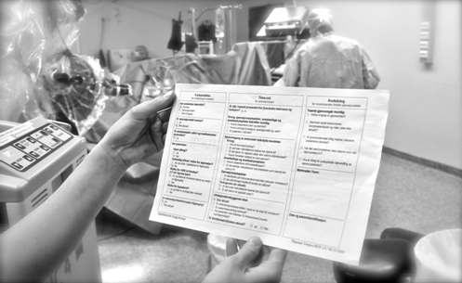
Sjekklisten for Trygg Kirurgi
Optimaliserer sikkerheten
Compliance for 2011 (82%, 93%, 76%)
Systematiske feil kan svekke sikkerhetsbarrierer
automatisert bruk
pause/stoppe opp

Slide 12
Om operasjonssykepleieren
«..de har en aktiv rolle å fylle (sjekklisten)»
«..savner litt at de tar rollen og setter dagsorden»
«..en må være litt myndig og bestemt»

Slide 13
Tilpasset team involvering Wæhle HV et al. BMC Nursing 2012, 11:16
Distanserende, modererende og engasjerende involvering
Praktiske, sosiale og profesjons anerkjennelse
Erfaren operasjonssykepleier, høy faglig status
Notes:
En studie av anestesi og operasjonssykepleieres tilpasning til sjekklisten.

Slide 14
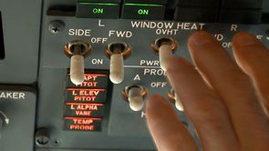
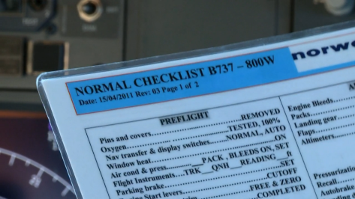
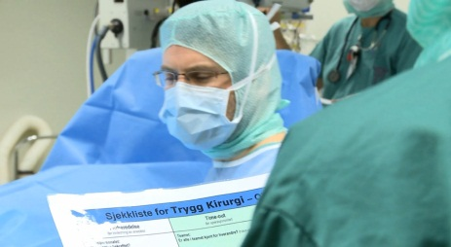
Implikasjoner
Lære fra andre høyrisikoorganisasjoner
Kryss-sjekking under Time-out
Kirurgisk teamtrening
Degani A, Wiener EL, Cockpit checklists: Concepts, Design, and Use. Human Factors 1003; 35(2):345-359.

Slide 15
OPERASJONSSYKEPLEIER
Notes:
Operasjonssykepleieren fyller mange roller i operasjonsavdelingen.
Det kan være leder eller fagansvar, logistikk ansvar, samarbeid med kirurg, samarbeid med anestesi og assistenter/portør/sengepost/postoperativ osv. Vil her trekke frem en spesiell rolle og det er i operasjonsteamet knyttet til sjekklisten. Noen må lede/koordinere sjekklisten og vi har sett det som naturlig at operasjonssykepleieren er den som tar ansvar for Time-Out delen og avslutningsdelen. Vi har også enheter hvor operasjonssykepleieren (løsgjenger/koordinerende operasjonssykepleier) leder alle tre delene.

Slide 16
Essensiell for sjekklistedynamikken
Faglig engasjert
Aktiv
Tydelig og bestemt
Pasientens advokater

